Slide 1
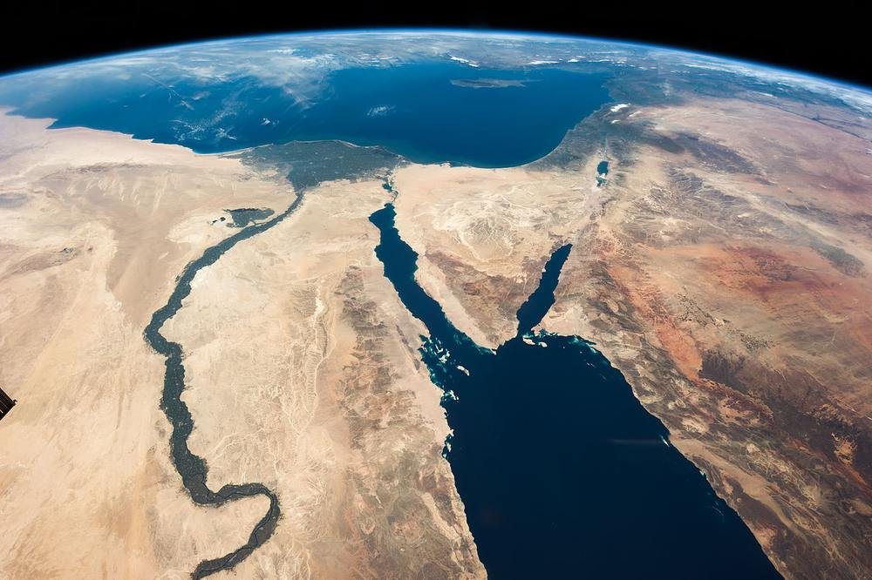
Egypt a jeho okolie (zdroj)

Slide 2
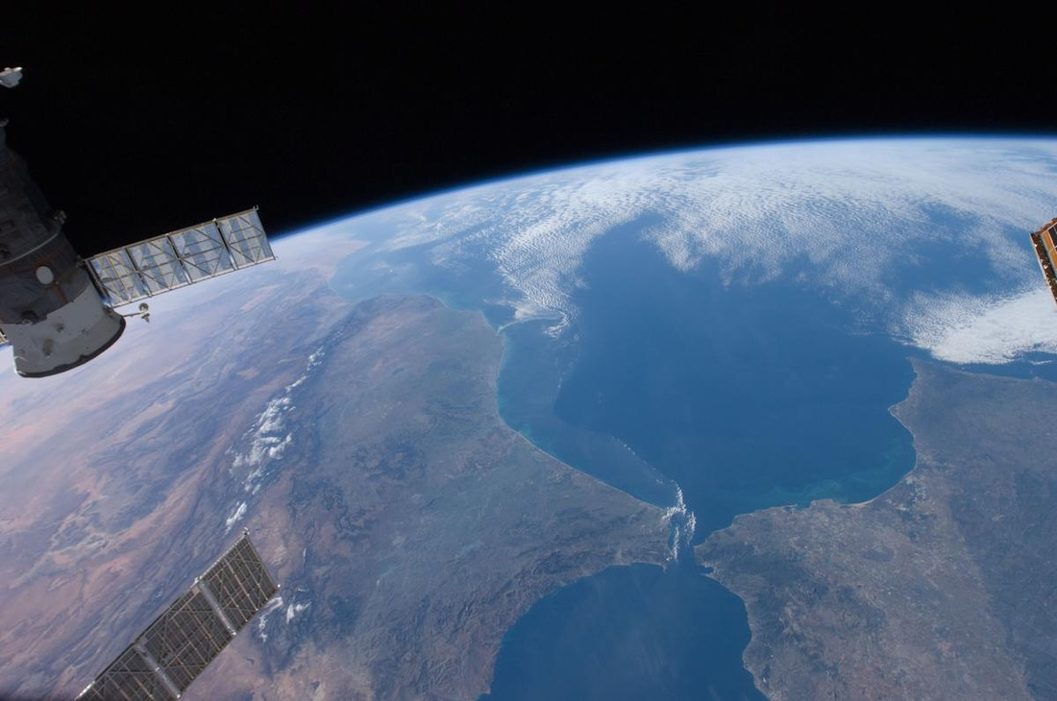
Gibraltársky prieliv (zdroj)

Slide 3
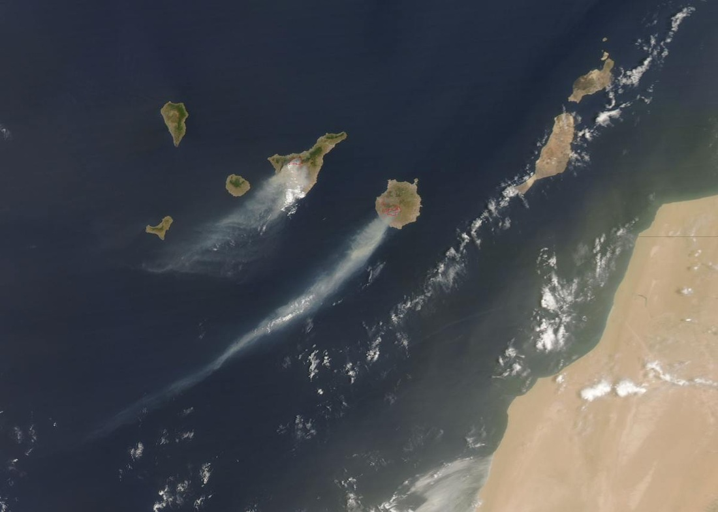
Kanárske ostrovy (zdroj)

Slide 4
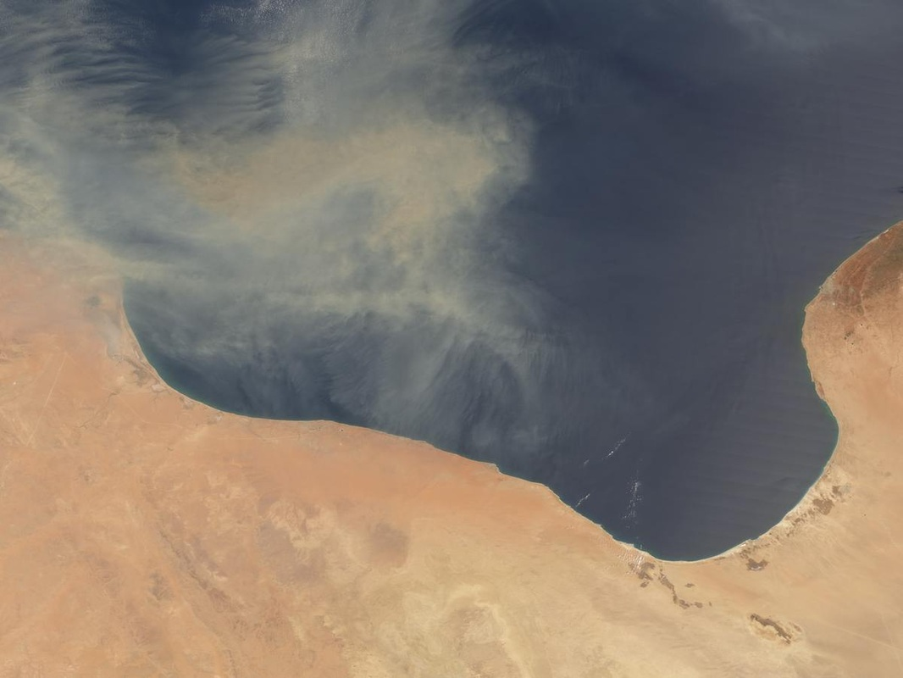
Záliv Veľká Syrta (zdroj)

Slide 5
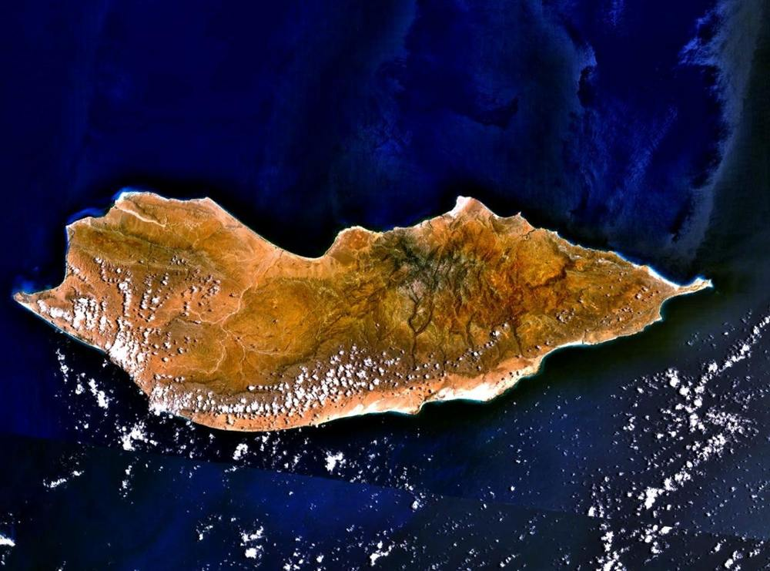
Ostrov Sokotra (zdroj). Nájdeš, kde sa nachádza?

Slide 6
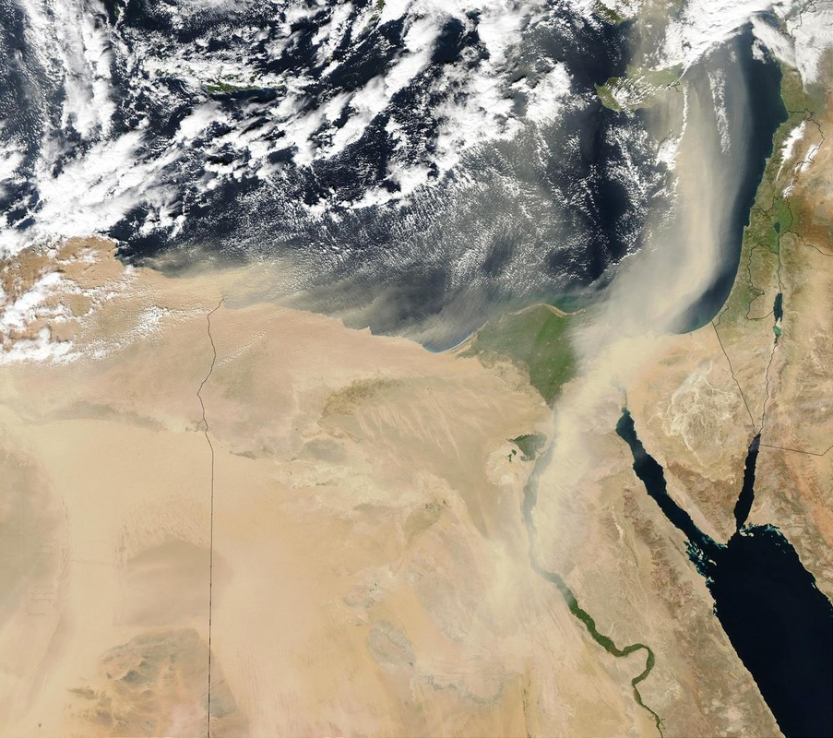
Púštna búrka nad Egyptom (zdroj)

Slide 7
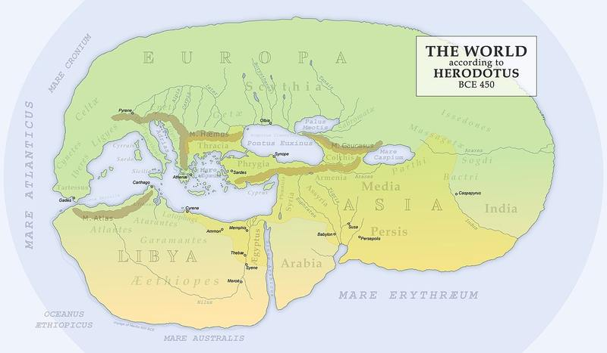
Hérodotova mapa sveta (zdroj)

Slide 8
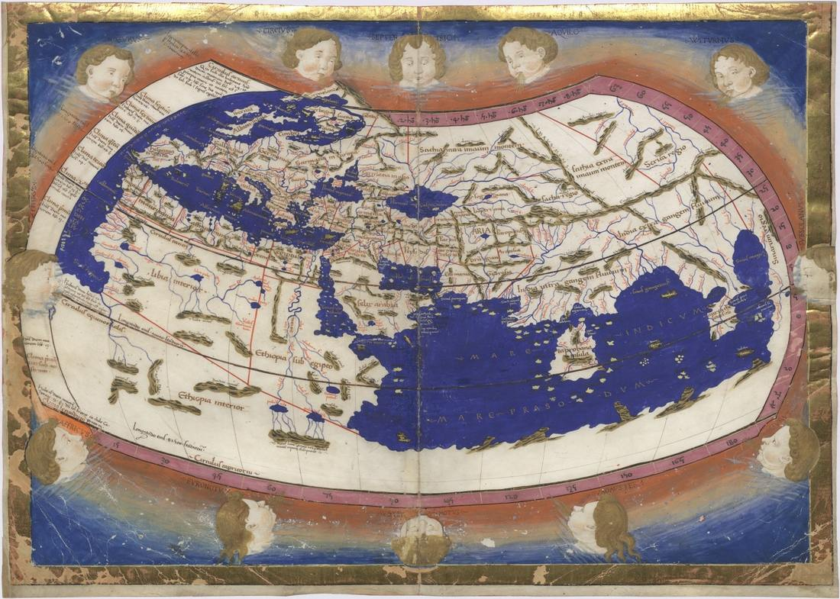
Ptolemaiova mapa sveta (zdroj)

Slide 9
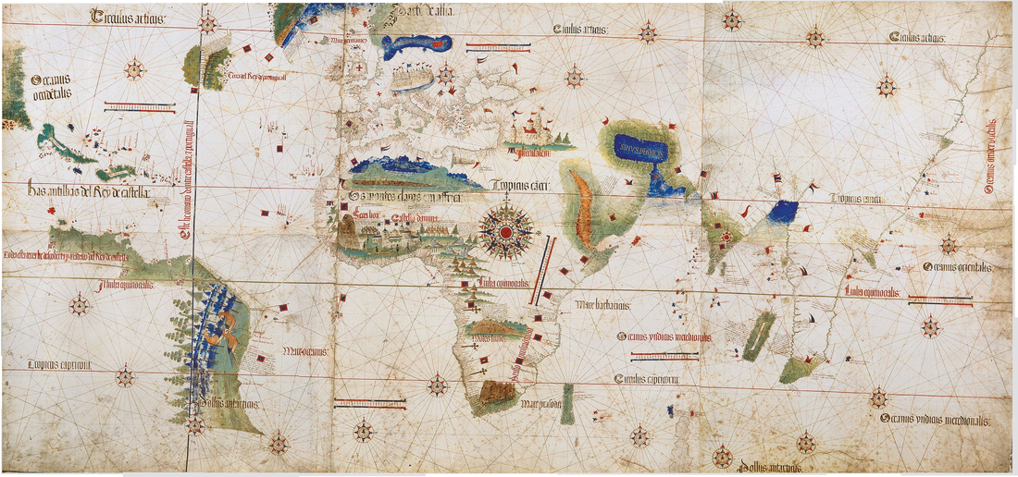
Portugalská mapa sveta (zdroj)

Slide 10
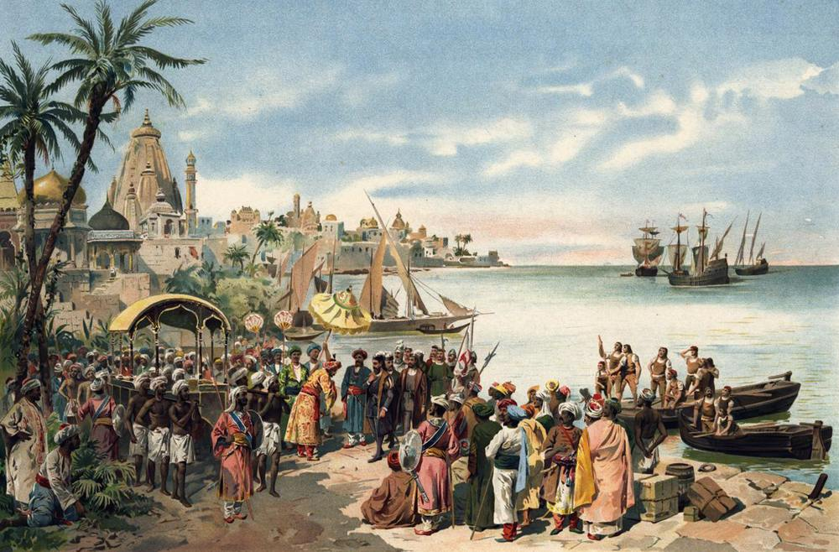
Príchod Vasco da Gamu do Indie (zdroj)

Slide 11
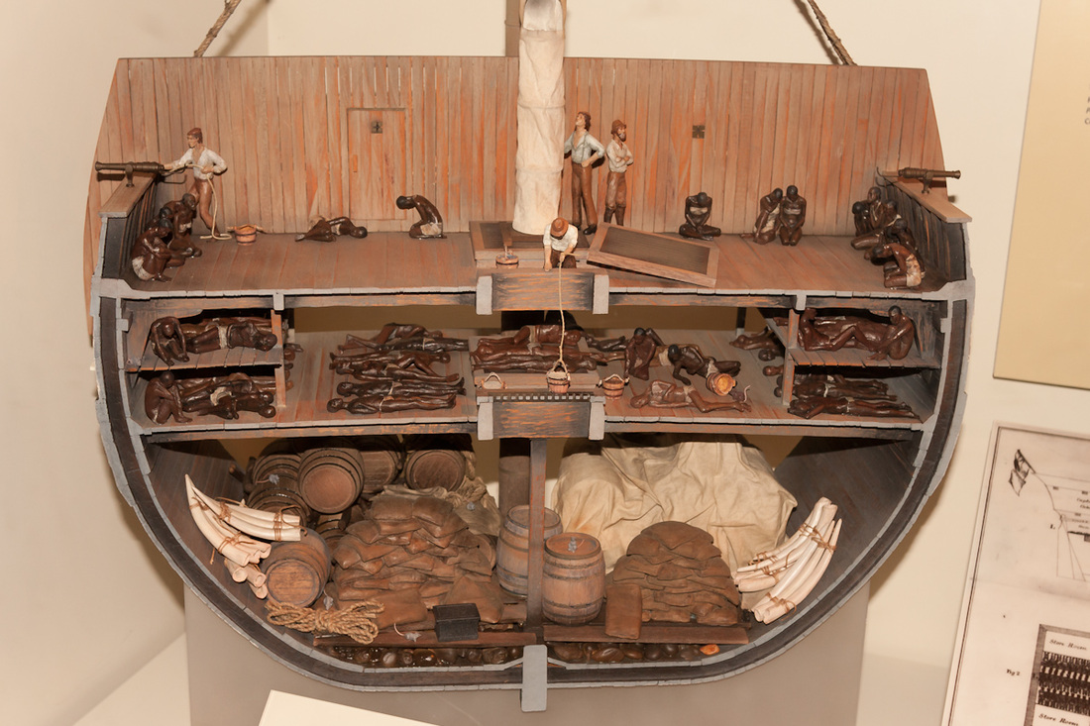
Model otrokárskej lode (zdroj)

Slide 12
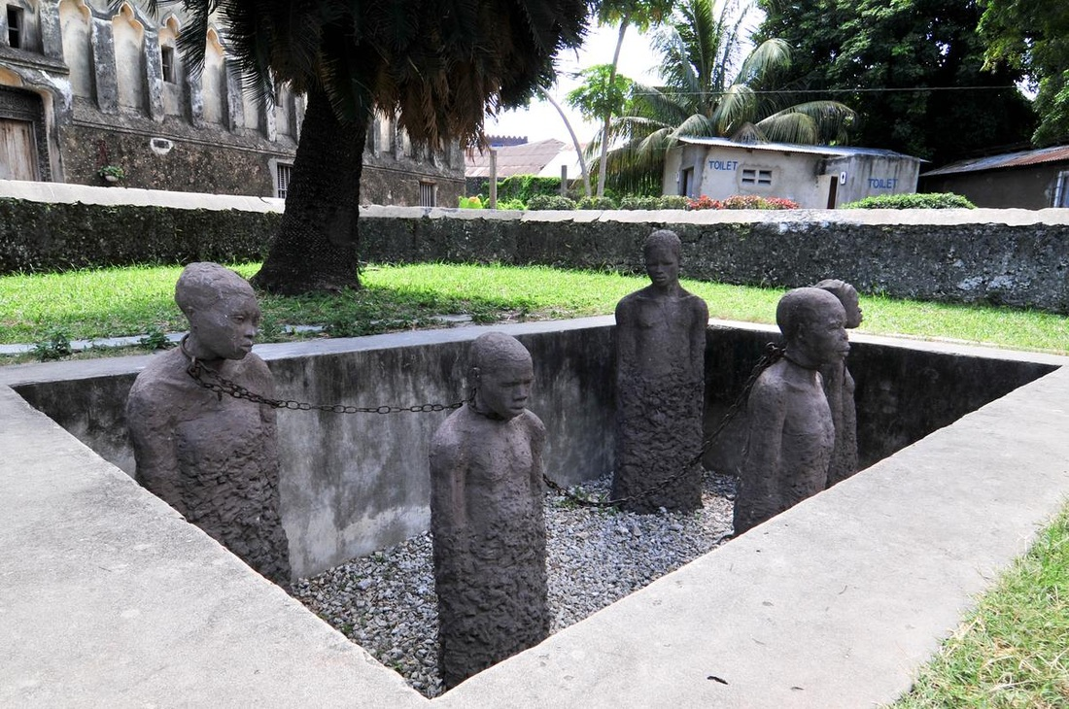
Pamätník otrokov na Zanzibare (zdroj)

